Slide 1
ЗДОРОВОЕ ПИТАНИЕ

Slide 2
НЕЗДОРОВОЕ ПИТАНИЕ – ГЛАВНАЯ ПРИЧИНА ВСЕХ ХРОНИЧЕСКИХ ЗАБОЛЕВАНИЙ.
НЕПРАВИЛЬНОЕ, НЕЗДОРОВОЕ ПИТАНИЕ ЯВЛЯЕТСЯ ГЛАВНОЙ ПРИЧИНОЙ
ОЖИРЕНИЯ – ГЛОБАЛЬНОЙ ЭПИДЕМИИ.
ОНО ВЛЕЧЕТ ЗА СОБОЙ: РЕСПИРАТОРНЫЕ ЗАБОЛЕВАНИЯ, БОЛИ В СУСТАВАХ, КОЛЕНЯХ И СПИНЕ, ПАРАЛИЧ, СЕРЬЕЗНЫЕ ПСИХИЧЕСКИЕ ЗАБОЛЕВАНИЯ, АРТРИТЫ, БЕСПЛОДИЕ, ЗАБОЛЕВАНИЯ ПЕЧЕНИ, ДИАБЕТ, АТЕРОСКЛЕРОЗ, ГИПЕРТОНИЮ, СЕРДЕЧНО-СОСУДИСТЫЕ ЗАБОЛЕВАНИЯ, ИНФАРКТ, ИНСУЛЬТ, РАК!

Slide 3
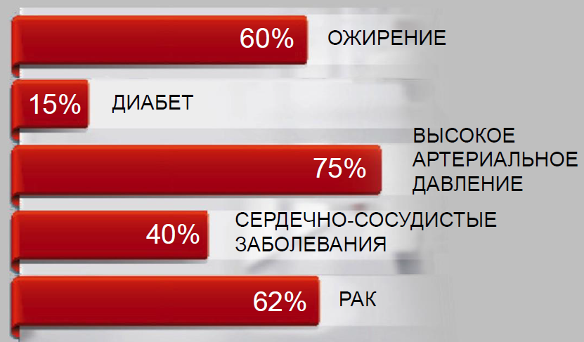
ИЗ-ЗА СЕРДЕЧНО-СОСУДИСТЫХ ЗАБОЛЕВАНИЙ, ПРИЧИНЫ СМЕРТНОСТИ №1 В МИРЕ, 500 МИЛЛИОНОВ ЧЕЛОВЕК УМРУТ К 2040 ГОДУ, ЕСЛИ НЕ БУДУТ ПИТАТЬСЯ ПРАВИЛЬНО (ДЛЯ СРАВНЕНИЯ: 500 МИЛЛИОНОВ ЧЕЛОВЕК – ЭТО НАСЕЛЕНИЕ ЦЕЛОЙ ЕВРОПЫ).
ПРОЦЕНТ ЛЮДЕЙ, ИМЕЮЩИХ ПРОБЛЕМЫ СО ЗДОРОВЬЕМ ПО ПРИЧИНЕ НЕПРАВИЛЬНОГО ПИТАНИЯ:

Slide 4
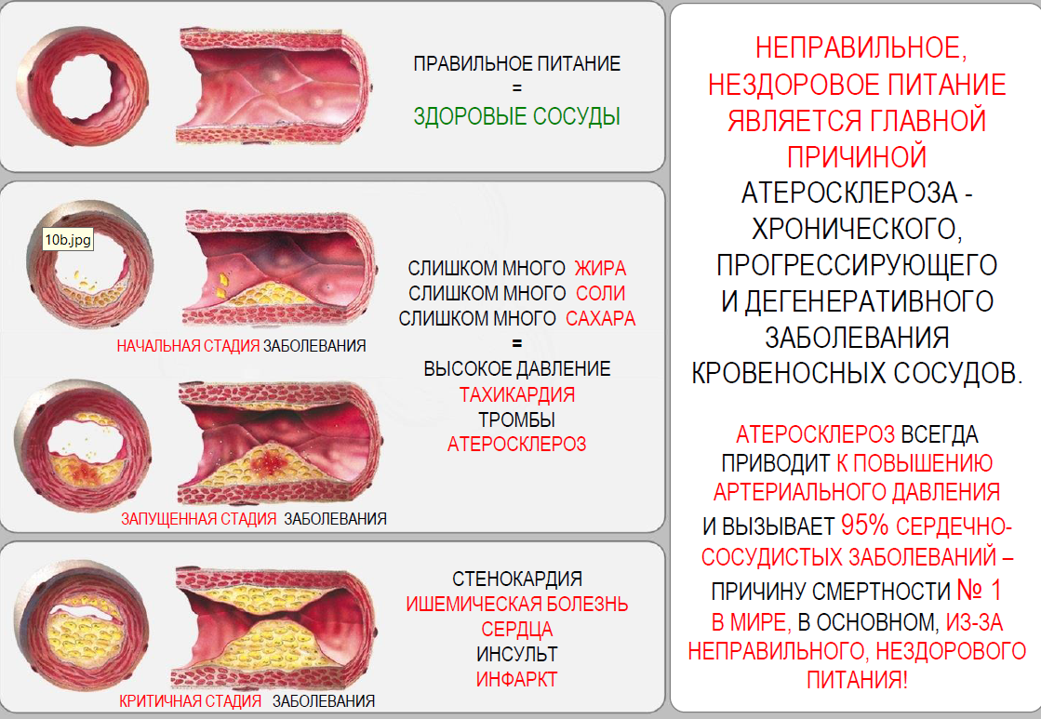
НЕПРАВИЛЬНОЕ, НЕЗДОРОВОЕ ПИТАНИЕ ЯВЛЯЕТСЯ ГЛАВНОЙ ПРИЧИНОЙ
ГИПЕРТОНИИ И СЕРДЕЧНО-СОСУДИСТЫХ ЗАБОЛЕВАНИЙ
1,5 МИЛЛИАРДА ЧЕЛОВЕК СТРАДАЕТ ГИПЕРТОНИЕЙ, ИЗВЕСТНОЙ КАК «ТИХИЙ УБИЙЦА».
  ГИПЕРТОНИЯ ГОДАМИ НЕ ВЫЗЫВАЕТ ВИДИМЫХ СИМПТОМОВ, НО ПОСТЕПЕННО ПРИЧИНЯЕТ ВРЕД ЖИЗНЕННО ВАЖНЫМ ОРГАНАМ: СЕРДЦУ, ЛЕГКИМ, ПОЧКАМ, ВЫЗЫВАЕТ ПРОБЛЕМЫ КРОВООБРАЩЕНИЯ, СЛАБОУМИЕ, ИНСУЛЬТЫ И ИНФАРКТЫ МИОКАРДА.

Slide 5
КАК СДЕЛАТЬ ЗДОРОВОЕ ПИТАНИЕ РАЦИОНОМ КАЖДОГО ДНЯ
Исключите из рациона продукты, которые не доставляют организму никаких питательных веществ, но при этом являются источниками компонентов, «перегружающих» организм и мешающих усвоению нужных веществ: алкоголь, колбасные изделия, мясные и рыбные деликатесы (ветчина, балык, икра, паштеты и др.) и копчености, кондитерские изделия, пикантные соленые закуски (крекеры, сухарики, чипсы и др.), сладкие газированные напитки.
Составьте рацион, следуя простым правилам здорового питания:
Основой рациона здорового питания являются растительные продукты и блюда из них, которые могут быть дополнены продуктами животного происхождения. Ежедневно в рационе должно быть:
400 г или 5 порций овощей и фруктов, половину из этого количества должны составлять сырые (свежие) продукты
Зерновые продукты 1 блюдо в день (каша, крупяной гарнир)
Бобовые являются оптимальными источниками растительного белка и пищевых волокон.
Птица (курица, индейка, утка), яйца, рыба и морепродукты являются полезными источниками животного белка.
Молочные продукты — основные источники кальция, поэтому рекомендуется ежедневно потреблять 1-2порции.
Потребление достаточного количества жидкости является важным для здоровья.

Slide 6
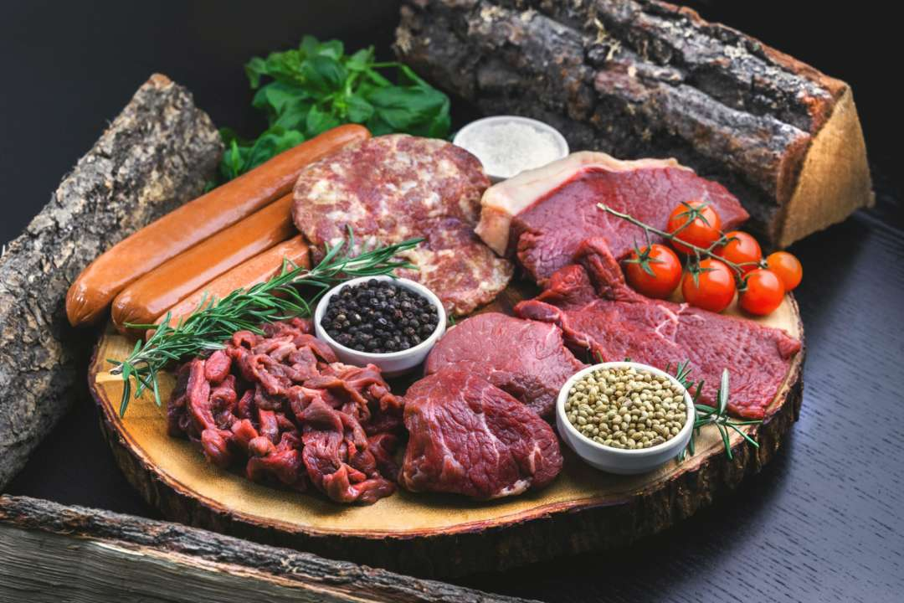
КАК СДЕЛАТЬ ЗДОРОВОЕ ПИТАНИЕ РАЦИОНОМ КАЖДОГО ДНЯ
Ограничить потребление красного мяса (говядина, свинина, баранина) ввиду высокого содержания насыщенных жиров целесо- образно ограничивать до 2-3 раз/нед. (не более 300-350 г/нед.), а субпродуктов (печень, язык) — до 1-2 раз/мес.
Потребление красного мяса связано с повышенным риском диабета 2 типа
По данным Всемирного фонда исследования рака, вы не должны есть более трех порций красного мяса в неделю, что составляет примерно 350-500 граммов в вареном виде.
употребление около 1,1 порции красного мяса в день, включая говядину, свинину, бизона и оленину, связано с повышением шансов атеросклеротических ССЗ на 22%.
Потребление красного мяса напрямую связано с повышением уровней мочевой кислоты и повышенным риском развития подагры.

Slide 7
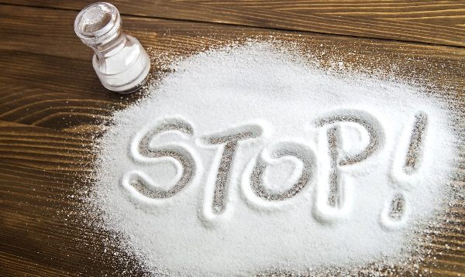
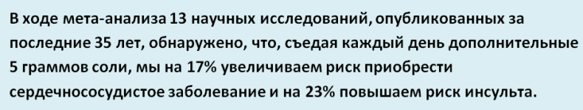
КАК СДЕЛАТЬ ЗДОРОВОЕ ПИТАНИЕ РАЦИОНОМ КАЖДОГО ДНЯ
Потребление соли - не более 3-5 г/сут. (это 1 ч. ложка «без вер- ха»), включая уже соль, используемую и в приготовлении пищи, и уже содержащеюся в готовых продуктах (хлебобулочные из- делия, молочные продукты, консервированная продукция).
Отдавать предпочтение йодированной пищевой соли, что позволяет достичь успеха в борьбе с йододефицитными заболеваниями щитовидной железы, представлявшими серьезную угрозу здоровью и жизни сотен миллионов людей. Промышленное йодирование пищевой соли считается важным достижением общественного здравоохранения.

Slide 8
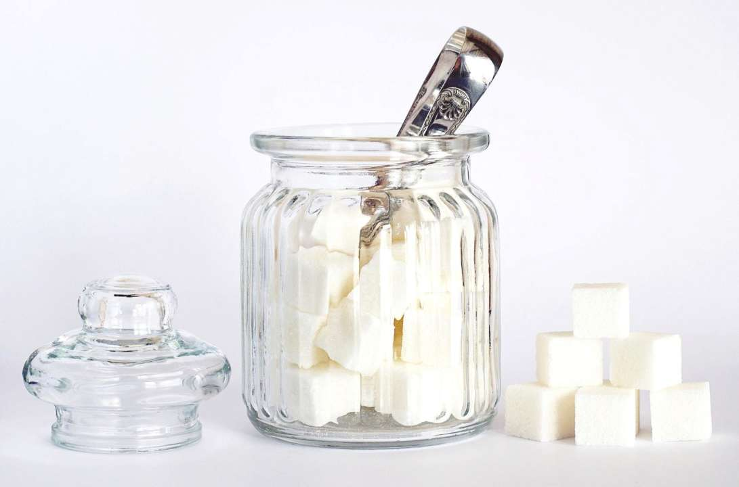
КАК СДЕЛАТЬ ЗДОРОВОЕ ПИТАНИЕ РАЦИОНОМ КАЖДОГО ДНЯ
одна бутылка газировки (около 500 мл) содержит 52 грамма сахара, что уже превышает допустимую норму, исходя из ежедневного рациона питания в 2000 калорий.
потребление добавленного сахара
у тех, кто потреблял 17-21% калорий в виде сахара от общей дневной нормы, риск смерти от сердечно-сосудистых заболеваний был на 38% выше, чем у тех, кто потреблял только 8%.
По данным исследования, проведенного среди жителей более 175 стран и опубликованного в международном научном журнале PLOS One, риск развития диабета возрастает на 1,1% на каждые 150 калорий сахара. Это, например, одна бутылка газировки (0,5 л).
Учеными было проведено исследование среди подростков (2 300 участников), которое показало, что у тех, кто ежедневно употреблял сахар, риск развития акне вырос на 30%.
Ученые утверждают, что женщины, потребляющие большое количество быстрых углеводов, включая сахар, имеют больше морщин, чем те, кто придерживается высокобелковой диеты.
По данным Всемирной организации здравоохранения, около 422 млн человек во всем мире болеют диабетом, и ежегодно 1,5 млн человек умирают от этого заболевания.

Slide 9
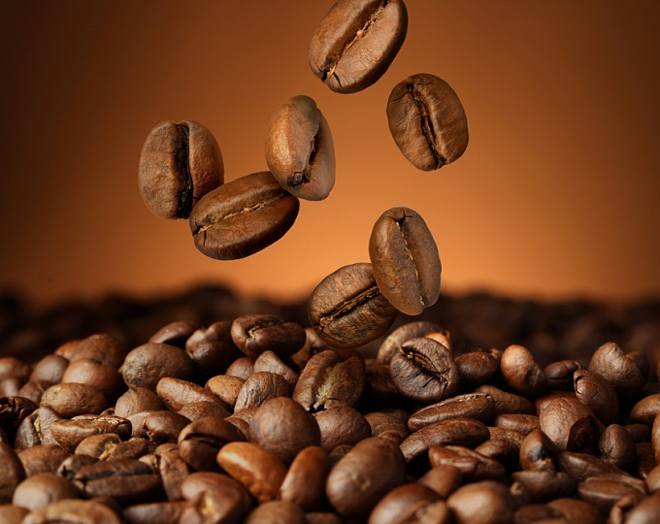
КАК СДЕЛАТЬ ЗДОРОВОЕ ПИТАНИЕ РАЦИОНОМ КАЖДОГО ДНЯ
Здоровому человеку рекомендуется выпивать 250–300 мг кофе в день. Это одна-три чашки кофе. На одну чашку требуется 6–7 г молотого кофе (две чайные ложки без горки). В чашке (150 мл) натурального заваренного кофе содержится 90–130 мг кофеина.
Не превышайте допустимую безопасную дозу в 250–300 мг в день.
Старайтесь не добавлять сахар, если хотите, чтобы кофе оказывал не только бодрящий эффект, но и способствовал потере веса.
Не пейте кофе на ночь, чтобы не нарушать цикл сна.
Если классический черный кофе для вас горький, добавьте немного молока.

Slide 10

КАК СДЕЛАТЬ ЗДОРОВОЕ ПИТАНИЕ РАЦИОНОМ КАЖДОГО ДНЯ
Избыток жиров, которые богаты насыщенными жирными кислотами, провоцирует расстройство пищеварения, приводит к ухудшению усвоения белков, а также способствует развитию ожирения, диабета, сердечно-сосудистых и прочих заболеваний.
Сами по себе насыщенные жиры необходимы нашему организму. Именно при их участии синтезируются важнейшие половые гормоны – тестостерон у мужчин, эстроген и прогестерон у женщин. Однако их количество необходимо контролировать.
Полиненасыщенные жирные кислоты определяют приспособление организма человека к неблагоприятным факторам окружающей среды, они также регулируют обмен веществ в организме, в частности, холестерина.
Предпочтительно использование способов приготовления пищи без добавления жира/масел — приготовление на пару, отваривание, запекание, тушение

Slide 11
КАК СДЕЛАТЬ ЗДОРОВОЕ ПИТАНИЕ РАЦИОНОМ КАЖДОГО ДНЯ
СОБЛЮДЕНИЕ РЕЖИМА ПИТАНИЯ
Оптимальный режим питания — это три основных приема пищи (завтрак, обед и ужин) с 5-часовым интервалом.
Завтрак обязателен. Самое оптимальное блюдо для завтрака — это каша, а самое идеальное — каша из овсяных хлопьев «Геркулес», дополненная ягодами, фруктами, орехами или сухофруктами.
Для обеда и ужина подойдет порция рыбы (морепродуктов), птицы или отварной говядины с крупяным или овощным гарниром и салат из свежих овощей, заправленный растительным маслом, а на десерт — фрукты или ягоды.
Оптимальный интервал между завтраком и ужином — не более 10-11 часов.

Slide 12
КАК СДЕЛАТЬ ЗДОРОВОЕ ПИТАНИЕ РАЦИОНОМ КАЖДОГО ДНЯ
ПРАВИЛО ЗДОРОВОЙ ТАРЕЛКИ
¼ тарелки (25%) составляют продукты, полез- ные источники животного белка: мясо, птица, рыба, морепродукты, яйца, творог.
¼ тарелки (25%) — зерновые продукты (крупы, макароны из твердых сортов пшеницы, хлеб из муки грубого помола) и/или бобо- вые
½ тарелки (50%) — это овощи и фрукты. При этом 30% составляют овощи
(салат из сырых овощей или овощное рагу), 20% — свежие фрукты и/или ягоды
  200-250 мл — напиток

Slide 13
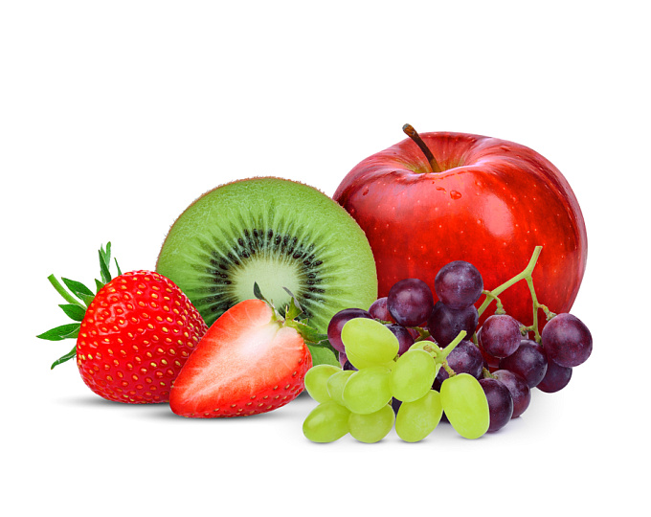
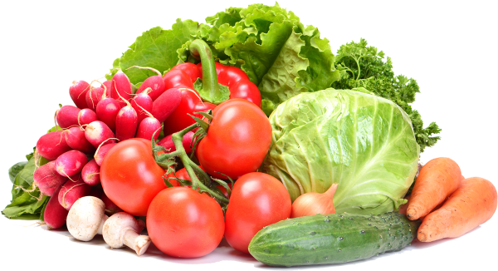
КАК СДЕЛАТЬ ЗДОРОВОЕ ПИТАНИЕ РАЦИОНОМ КАЖДОГО ДНЯ
Потребление овощей и фруктов в достаточном (и даже выше рекомендуемого) количестве приносит многоплановую пользу:
способствует росту и развитию детей;
увеличивает продолжительность жизни;
способствует сохранению психического здоровья;
обеспечивает здоровье сердца;
снижает риск онкологических заболеваний;
снижает риск ожирения;
снижает риск диабета;
улучшает состояние кишечника;
улучшает иммунитет.
Употребление в пищу ежедневно 400 г свежих овощей и фруктов сокращает риск развития неинфекционных заболеваний (заболевания сердца, диабет, онкологические заболевания) и способствует поступлению в организм достаточного количества клетчатки.

Slide 14
КАК СДЕЛАТЬ ЗДОРОВОЕ ПИТАНИЕ РАЦИОНОМ КАЖДОГО ДНЯ
ШАГ 5 К ЗДОРОВОМУ ПИТАНИЮ — ОПТИМАЛЬНАЯ ФИЗИЧЕСКАЯ АКТИВНОСТЬ И КОНТРОЛЬ ПАРАМЕТРОВ ТЕЛА
Контроль за параметрами тела (вес тела и окружность талии) целесообразно осуществлять не реже 1 раза/мес., утром, натощак — до завтрака. Риск развития сердечно-сосудистых и онкологических заболеваний, а также сахарного диабета резко возрастает, если окружность талии у мужчин превышает 102 см, а у женщин — 88 см.
Самым доступным контролируемым видом ежедневной двигательной активности является ходьба. Оптимально выполнять 10 000 шагов в день под контролем шагомера, что обеспечит расход в 1000 ккал. Используйте любую возможность увеличить физическую активность: подъем по лестнице вместо использования лифта, удлинение пеших маршрутов, пробуйте коньки, лыжи, танцевальные занятия.

Slide 15
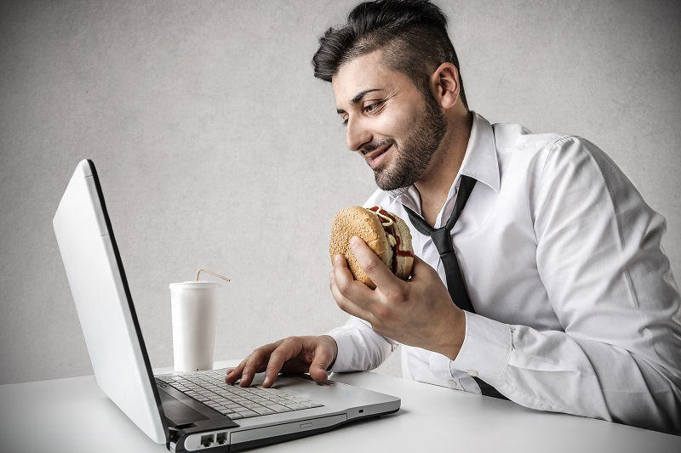
Здоровое питание на работе
При сидячей работе:
Потребность в белках повышается. Подойдет молочный белок из сыра, творога, йогурта.
Жиры нужно сократить. Вместо животного жира добавьте больше молочных продуктов и растительных: льняное и оливковое масло, авокадо, семена, орехи.
Убрать простые углеводы: сахар, варенье, джемы, выпечка, мороженое, конфеты.
Добавить продукты, расщепляющие жиры в организме: сыр, творог, курицу, рыба жирных видов, рожь, бобовые.
Включить продукты для мозга: авокадо, оливковое масло, яйца, орехи, ростки пшеницы, арахисовое масло.
Добавить в рацион больше овощей и фруктов, особенно зеленого цвета (овощи и зелень).
Добавить клетчатку. При сидячем образе жизни возникают проблемы с пищеварением и как следствие запоры. Спасут офисных работников: цельнозерновые крупы, отруби и хлеб из отрубей, семена льна. Цельнозерновые продукты намного полезнее, так как содержат больше полезных веществ и клетчатку.
Добавить физическую активность на работе: лестницы, хождение по экскаватору, разминка.

Slide 16
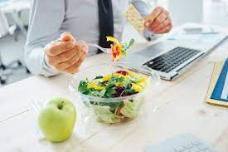
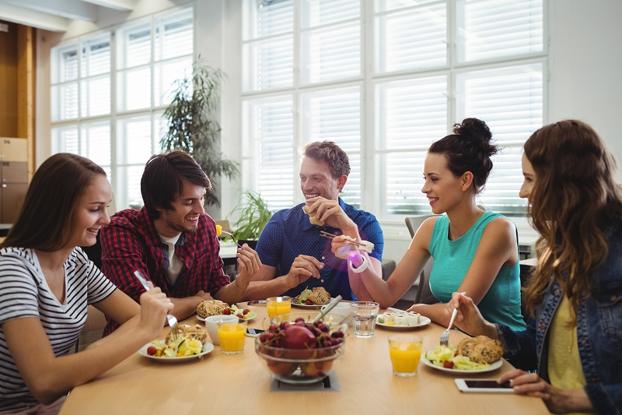
Здоровое питание на работе
ИСКЛЮЧИТЬ
Много кофе и чая в течение рабочего дня, а также энергетики. Помните, что нормой является потребление менее 300 мг кофеина.
Большие периоды между приемами пищи. Может привести к болезням желудочно-кишечного тракта.
Закуски, пирожки, фаст-фуд. Питание всухомятку вредной едой, богатой углеводами и жирами, может привести к развитию сахарного диабета, образованию лишнего веса.
Большое количество сладкой пищи, чтобы побороть стресс или подкормить мозг. Получить больше энергии лучше за счёт сбалансированной еды в течение всего дня.
Постоянное нахождение в офисе, малоподвижный образ жизни. Организм не получает достаточное количество солнечного света.
Правильное питание: готовые обеды на работе
Готовые обеды сэкономят не только деньги, но и здоровье.
Часто люди на работе разогревают еду в микроволновке.
Можно приготовить и холодные блюда: салат с куриной грудкой или тунцом, рулеты из лаваша с сыром или курицей, суп-пюре.
Возьмите с собой свежие овощи, они пригодятся на перекус или в конце дня, когда так хочется съесть что-то свежее и легкое.

Slide 17

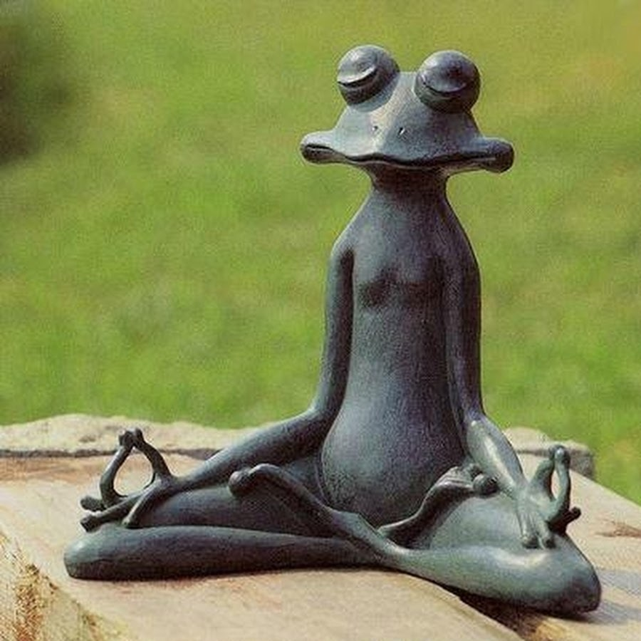
Стресс. Десять шагов, чтобы оставаться здоровым
Постарайтесь «дистанцировать» себя от занимаемой должности.
Не драматизируйте события и не возводите свои деловые задачи в ранг мирового значения.
Устраивайте свой досуг: ходите в кино, театры и на выставки, какими бы уставшими вы не были. Это дает возможность получения новой приятной информации, отвлечения от рабочей ситуации.
Вечером старайтесь не решать рабочих проблем. Вечер – ваше время, которое вы можете потратить на себя и свою семью.
Не пренебрегайте выходными днями в угоду работе.
Больше общайтесь с людьми, которые не связаны с вами узами деловых отношений.
Занимайтесь физкультурой, это поможет снять негативное напряжение.
Пейте много воды и ешьте регулярно здоровую пищу, что обеспечит организм необходимыми нутриентами для восстановления.
Дышите правильно, используйте регулярно методики аутотренинга: глубокое дыхание и релаксационные практики – способы, которые повысят вашу стрессоустойчивость.
Всегда выделяйте время на полноценный сон.

Slide 18
Кушайте правильно и будьте здоровы

